Slide 1

Administrasi dan Pengelolaan Database
Badan Pusat Statisik
Oleh:
Jimmy Ludin
Diklat Fungsional Pranata Komputer Tingkat Ahli
Angkatan 2 tahun 2019
Badan Pusat Statistik

Slide 2
2
Karakteristik Basis Data
Tempat penyimpanan data yang besar beserta metadatanya yang digunakan secara bersama-sama
Kumpulan record data terintegrasi yg bersifat self-describing
Katalog sistem (metadata) mendeskripsikan data untuk memungkinkan program–data independence
Sistem Pengelola Basis Data (DBMS)
DBMS adalah sistem perangkat lunak yang memungkinkan pemakai untuk mendefisinikan, mengelola & mengontrol akses terhadap basis data
Program aplikasi basis data: program komputer yang berinteraksi dengan basis data dengan cara mengirimkan kueri tertentu (SQL statement) ke DBMS
Contoh: MS Access, MySQL, Postgresql, Oracle, SQL Server
Badan Pusat Statisik

Slide 3
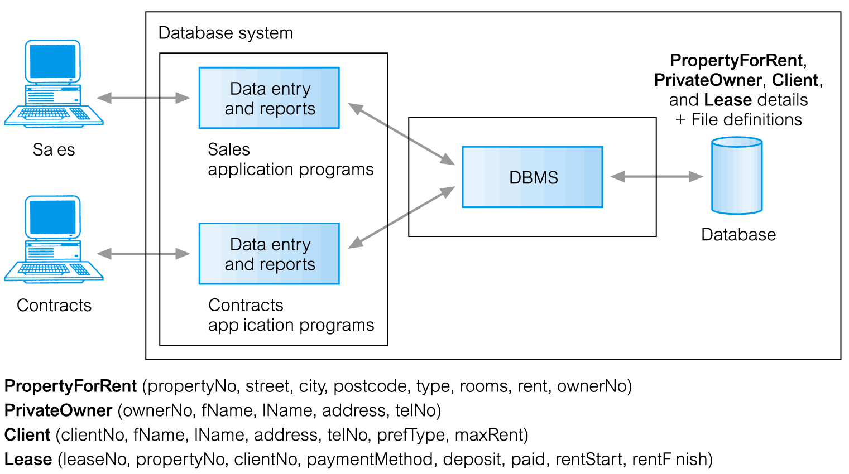
Sistem Pengelola Basis Data (DBMS)
03
Badan Pusat Statisik

Slide 4
Arsitektur ANSI-SPARC
04
Arsitektur dari hampir semua DBMS komersial
Arsitektur 3-Level: tiga layer berbeda dimana data dapat dideskripsikan
External/view : cara pemakai melihat data
Conceptual: menyediakan mapping dan ketidakbergantungan (independence) antara external dan internal level
Internal: cara DBMS dan OS melihat data
Tujuan: memisahkan setiap view pemakai basis data dari cara presentasi database secara fisik
Badan Pusat Statisik

Slide 5
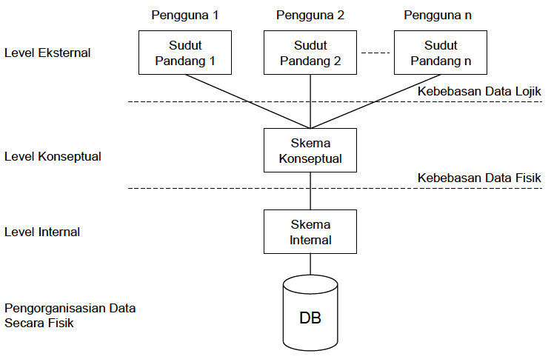
Arsitektur Database
05
05
Badan Pusat Statisik
Notes:
Salah satu tujuan dari sistem database adalah memberikan pengguna gambaran/abstraksi tentang data, menyembunyikan mekanisme bagaimana data disimpan dan dimanipulasi. Disamping itu, database merupakan salah satu sumber daya yang diakses oleh pengguna secara bersama-sama dimana setiap pengguna memiliki sudut pandang yang berbeda terhadap database. Untuk mengatasinya, diperlukan arsitektur sistem database yang mampu menyediakan kerangka acuan untuk membangun suatu sistem database. Aristektur ini terdiri dari tiga level yaitu level eksternal, level konseptual, dan level internal.
5.1. Level Eksternal
Level eksternal mendefinisikan sudut pandang pengguna terhadap database. Level eksternal berisi sejumlah sudut pandang terhadap database yang berbeda-beda antara pengguna yang satu dengan pengguna yang lain. Setiap pengguna mempunyai deskripsi tersendiri tentang entitas, atribut, dan relasi antar entitas menurut kepentingan pengguna. Entitas, atribut dan relasi lainnya yang juga berada di dalam database tidak dihiraukannya. Lebih jauh lagi, perbedaan sudut pandang juga mengakibatkan perbedaan representasi data. Sebagai contoh, seorang pengguna memandang format tanggal sebagai tanggal, bulan, dan tahun, sementara itu pengguna lain memandangnya sebagai tahun, bulan, dan tanggal.
Pada level ini pengguna berinteraksi dengan sistem secara langsung melalui antar muka grafis yang biasanya merupakan program aplikasi database. Pemilihan bahasa pemrograman yang digunakan untuk menulis program tersebut diserahkan kepada pengguna sesuai dengan kemahirannya sehingga bahasa permograman pada level ini menjadi beragam pula. Tujuannya adalah memberikan kemudahan bagi pengguna dalam mengakses database tanpa harus mengetahui mekanisme pengaksesan secara rinci. Namun demikian, batasan akses harus diterapkan kepada pengguna. Seorang pengguna hanya dapat mengakses bagian tertentu dari database untuk alasan perlindungan dan keamanan data.
5.2. Level Konseptual
Level konseptual menggambarkan database secara keseluruhan yang merupakan gabungan informasi dari berbagai sudut pandang pengguna terhadap database. Database direpresentasikan dalam bentuk Model Relasi Entitas termasuk struktur lojik database yang meliputi:
􀂃 Semua entitas, atribut, dan relasi
􀂃 Batasan-batasan data
􀂃 Integritas dan keamanan data
􀂃 Informasi semantik tentang data
Setiap sudut pandang dari pengguna pada level eksternal harus dapat dipenuhi oleh level konseptual. Tetapi, level konseptual tidak memberikan keterangan rinci bagaimana database disimpan secara fisik pada media penyimpanan komputer.
5.3. Level Internal
Level internal mendeskripsikan bagaimana data disimpan dalam media penyimpanan komputer secara fisik yaitu:
􀂃 Alokasi ruang media penyimpanan untuk data dan indeks
􀂃 Deskripsi ukuran rekord yang disimpan
􀂃 Penampatan rekord
􀂃 Kompresi dan enkripsi data
Biasanya mekanisme pengaksesan pada level ini diatur oleh sistem operasi.

Slide 6
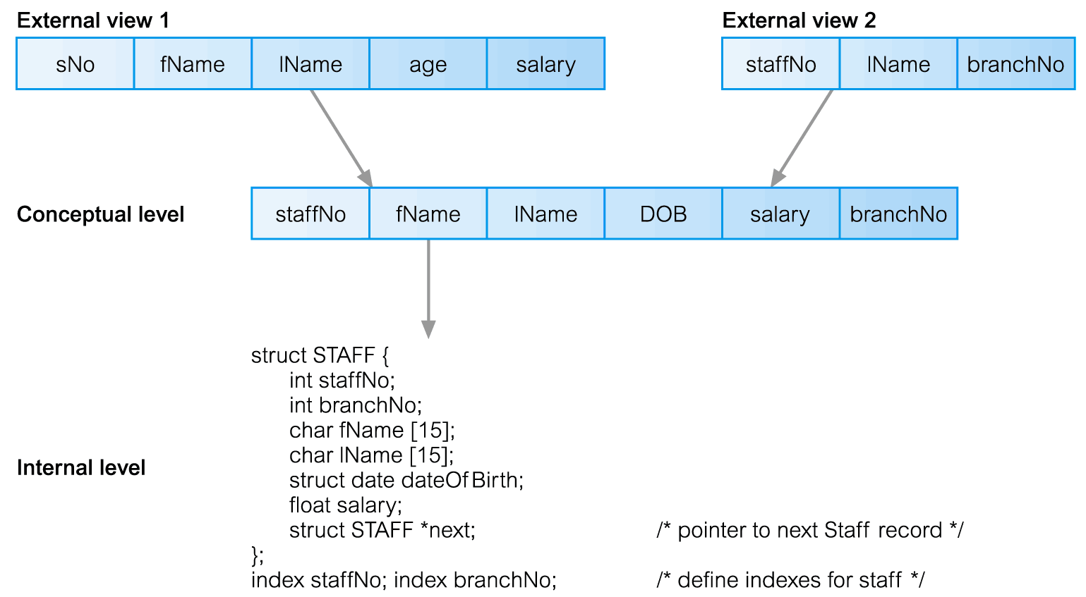
Contoh Pemetaan Skema
06
sNo→staffNo
staffNo → staffNo
Badan Pusat Statisik

Slide 7
7
Pengguna (User) Database
Suitable for categories business and personal presentation, eaque ipsa quae ab illo inventore veritatis et quasi architecto beatae
User Biasa
Programmer
User Mahir
User Khusus
Menggunakan program aplikasi yang telah dibuat berdasarkan keperluan khusus, misal: petugas entri, dll
Menggunakan VB, Java, PHP, dll
Mengakses database secara langsung menggunakan bahasa SQL utk eksplorasi data
User mahir yang menulis program aplikasi khusus yang tidak termasuk program aplikasi database pada umumnya
Badan Pusat Statisik

Slide 8
Sistem Pengelola Basis Data (DBMS)
8
8
User mahir
User Biasa
Aplikasi khusus
l
Programmer
User khusus
Badan Pusat Statisik

Slide 9
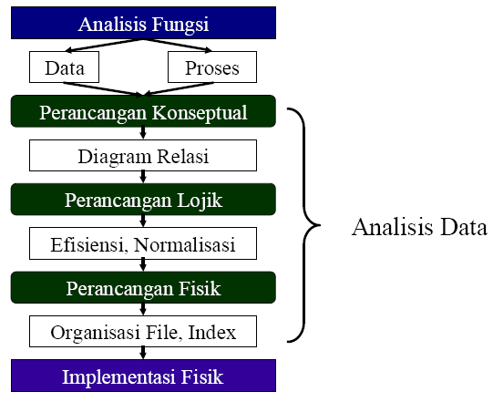
Tahap Pembangunan Database
9
9
memodelkan fakta/obyek/ konsep menurut fungsi & aliran data yang mendukung fungsi tsb
mempelajari berbagai obyek/fakta/ konsep dg suatu pemodelan data shg organisasi mampu menyajikan informasi spt yg diharapkan
menerapkan hasil pemodelan data ke dalam bentuk database secara fisik dgn DBMS
Badan Pusat Statisik
Notes:
Proses pengembangan sistem database pada dasarnya melibatkan tiga tugas utama, yaitu
1. Analisis Fungsi. Tugas ini memodelkan fakta, obyek atau konsep menurut proses atau fungsi yang dilakukannya serta aliran data yang mendukung proses atau fungsi tersebut. Analisis fungsi ini umumnya dijabarkan dalam bentuk Diagram Alir Data yang menggambarkan berbagai aliran data dari satu proses ke proses lain.
2. Analisis data. Tugas ini merupakan kegiatan mempelajari berbagai obyek, fakta, ataupun konsep dengan suatu pemodelan data sehingga suatu organisasi mampu menyajikan informasi seperti yang diharapkan. Tugas analisis data terbagi atas tiga fase yaitu fase perancangan konseptual, fase perancangan lojik, dan fase perancangan fisik. Ketiga fase tersebut merupakan fokus utama dari mata diklat ini.
3. Implementasi fisik. Tugas ini menerapkan hasil pemodelan data ke dalam bentuk database secara fisik dengan menggunakan paket program sistem manajemen database (DBMS).

Slide 10
10
PERANCANGAN KONSEPTUAL
Membangun model data secara konsep yang merepresentasikan keinginan organisasi
tidak tergantung pada jenis paket program database, aplikasi program, bahasa pemrograman, dan perangkat keras komputer
.
Model/Diagram Relasi Entitas (DRE)
Nama lain → Entity Relationship Diagram (ERD)
Jenis entitas, atribut entitas, dan jenis relasi entitas
Notasi Hoffer-Prescott-McFadden
Badan Pusat Statisik

Slide 11
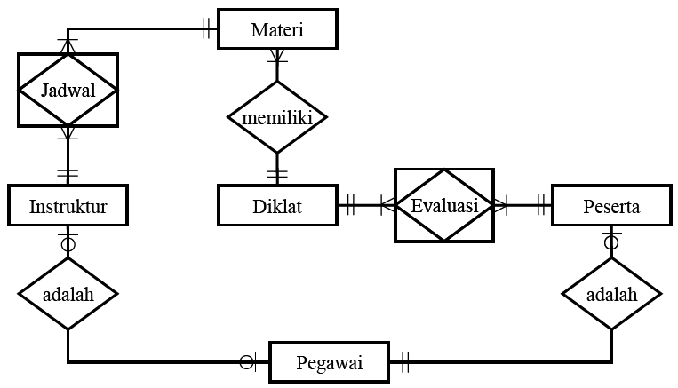
DRE dgn Notasi Hoffer-Prescott-McFadden
11
11
Badan Pusat Statisik
Notes:
DRE di atas mendeskripisikan tentang lojik kegiatan suatu institusi diklat dengan notasi entitas (bentuk kotak), relasi (bentuk jajaran genjang), dan nilai kardinaliti (lingkaran, garis, dan mata garpu). Sebagai contoh, entitas Diklat dan Materi memiliki suatu hubungan lojik bahwa sebuah Diklat memiliki satu atau beberapa Materi atau sebaliknya sebuah Materi dimiliki oleh hanya satu Diklat. Sedangkan nilai kardinaliti dari relasi tersebut adalah satu lawan banyak (1 : M) dimana sisi satu adalah entitas Diklat, sedangkan sisi banyak adalah entitas Materi.

Slide 12
Perancangan Lojik
12
12
Mentransformasi DRE ke bentuk model data lojik dengan menekankan pada aspek efisiensi dan integritas data
Langkah-langkah transformasi
DRE disempurnakan dgn menghilangkan anomali, pengulangan data, dan melakukan rekonstruksi relasi antar entitas
Aturan pemetaan DRE ke model data lojik diterapkan untuk membuat model data lojik (model relational)
Aturan normalisasi diterapkan pada model relasional
Badan Pusat Statisik
Notes:
Perancangan Lojik adalah proses mentransformasi perancangan konseptual ke dalam bentuk model data lojik dengan menekankan pada aspek efisiensi dan integritas data yang pada akhirnya dapat diimplementasikan dengan perangkat lunak sistem manajemen database. DRE yang telah dibuat disempurnakan terlebih dahulu dengan menghilangkan berbagai kejanggalan (anomali) termasuk pengulangan data, serta melakukan rekonstruksi relasi antar entitas menurut nilai kardinalitinya. Selanjutnya, aturan normalisasi diterapkan pada DRE yang telah disempurnakan tersebut. Hasil akhir dari proses ini berupa model data lojik atau sering disebut sebagai model relasional.

Slide 13
Perancangan Database
13
13
Pembuatan spesifikasi implementasi database pada media penyimpanan komputer.
Menggambarkan tabel dasar, organisasi file, dan penataan index
Tujuan: mencapai efisiensi pengaksesan dan keamanan data yang akan diimplementasikan pada DBMS tertentu
Spesifikasi Perancangan Fisik
Estimasi Volume Data
Definisi setiap atribut dari entitas
Penggunaan Indeks, keamanan data, & integritas data
DBMS
Badan Pusat Statisik
Notes:
Perancangan Fisik adalah proses menghasilkan spesifikasi implementasi database pada media penyimpanan komputer. Perancangan ini menggambarkan tabel dasar, organisasi file, dan penataan index dengan tujuan untuk mencapai efisiensi pengaksesan dan keamanan data yang akan diimplementasikan pada paket program sistem manajemen database tertentu.
Spesifikasi yang diperlukan untuk merancang database secara fisik meliputi:
1. Relasi yang sudah dinormalisasi
2. Estimasi volume data yang akan disimpan
3. Definisi setiap atribut dari entitas
4. Waktu tanggapan (response time), keamanan data, penyalinan data (backup), pemulihan data, dan integritas data yang diharapkan
5. Teknologi paket program sistem manajemen database

Slide 14
Model Relasi Entitas
14
Segala sesuatu yang bisa diidentifikasi
Properti atau karakteristik dari suatu tipe entitas yang bermakna bagi organisasi
Hubungan logis (asosiasi) antar entitas
Konkrit: pegawai, lampu, kendaraan
Abstrak: rekening, mata diklat
Relasi antara pegawai dan rekening
Entitas
Atribut
Relasi
Entitas dan relasi dilihat dari konsep data

Slide 15
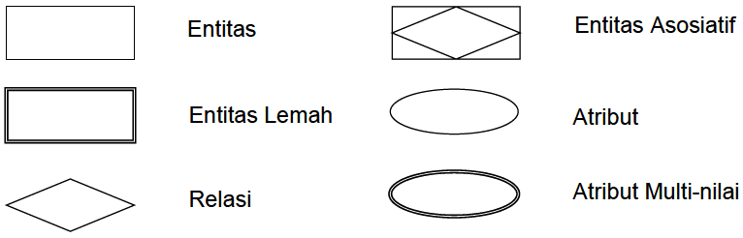
Notasi Model Relasi Entitas
15
15
Badan Pusat Statisik
Notes:
Instansiasi Entitas adalah sebuah item nyata dari tipe entitas.(Hoffer, Prescott, dan McFadden, Modern Database Management)
Setiap tipe entitas di Model Relasi Entitas didefinisikan dan diberikan nama yang mencerminkan himpunan dari item-item entitas. Sedangkan setiap item merupakan instansiasi entitas dimana item tersebut merujuk pada definisi tipe entitas. Sebagai contoh Pegawai merupakan tipe entitas yang memiliki definisi tertentu. Di dalam entitas Pegawai tersimpan ribuan data pegawai dimana setiap individu data pegawai adalah instansiasi entitas. Kata entitas adalah kata yang paling sering dipakai ketika dipergunakan untuk menjelaskan instansiasi entitas dengan maksud penyederhanaan.

Slide 16
Tipe dan Instansiasi Entitas
16
16
Tipe Entitas: sekumpulan dari entitas-entitas atau himpunan entitas yg memiliki karakteristik yg sama
Instansiasi Entitas: sebuah item nyata dari tipe entitas.
Badu
Budi
Bona
Dona
Doni
Dono
Instansiasi → Badu, Bona, & Budi
Instansiasi → Dona, Doni, & Dono
Badan Pusat Statisik

Slide 17
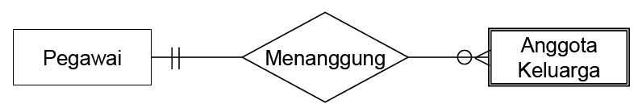
Berbagai Tipe Entitas (1)
17
Entitas Kuat adalah entitas yang keberadaannya mandiri, tidak tergantung pada keberadaan entitas lain.
Entitas Lemah adalah entitas yang keberadaannya bergantung pada entitas lain.
Entitas Kuat
Entitas Lemah
Relasi
Badan Pusat Statisik
Notes:
Pada Gambar 3.4 di atas, Pegawai adalah tipe entitas kuat, dan Anggota Keluarga adalah tipe entitas lemah yang ditunjukkan dengan kotak dengan garis berganda. Keberadaan Anggota Keluarga ditentukan oleh keberadaan Pegawai.

Slide 18
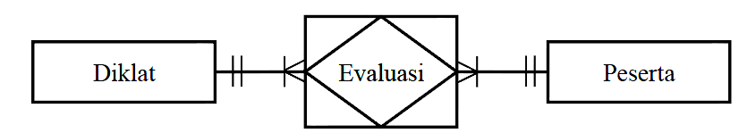
Berbagai Tipe Entitas (2)
18
Entitas Asosiatif adalah tipe entitas yang berasosiasi dengan instansiasi dari satu atau lebih tipe entitas dan memiliki atribut-atribut yang merujuk pada relasi antar tipe entitas tersebut.
Setiap Peserta yang mengikuti Diklat terasosiasi dengan hasil Evaluasi
Badan Pusat Statisik
Notes:
Tipe Entitas adalah sekumpulan dari entitas-entitas atau himpunan entitas yang memiliki properti/karakteristik yang sama.
Tipe entitas Evaluasi yang digambarkan dengan jajaran genjang dan kotak merupakan tipe entitas asosiatif. Dari notasi tersebut dapat dijelaskan bahwa entitas asosiatif berawal dari suatu relasi yang memiliki atribut-atribut sebagai relasi antara entitas Diklat dan Peserta. Setiap instansiasi Peserta yang mengikuti suatu instansiasi Diklat akan dievaluasi berupa nilai-nilai hasil ujian yang dipergunakan untuk menentukan kelulusan peserta. Dengan demikian, entitas Evaluasi akan berisi atribut-atribut penentu dari entitas Diklat dan Peserta.

Slide 19
Atribut Entitas
19
Atribut → Properti atau karakteristik dari entitas
1
Atribut memiliki nama dengan kata benda
2
Nama atribut berbeda dengan nama atribut lain di dalam satu tipe entitas
3
Urutan atribut di dalam sebuah tipe entitas bisa diabaikan
Atribut pengidentifikasi dipilih dari atribut-atribut yang tersedia selama memberikan nilai unik, memiliki nilai yang tidak berubah,dan tidak memiliki nilai null
4
Badan Pusat Statisik
Notes:
Atribut adalah properti atau karakteristik dari suatu tipe entitas yang bermakna bagi organisasi. (Hoffer, Prescott, dan McFadden, Modern Database Management)

Slide 20
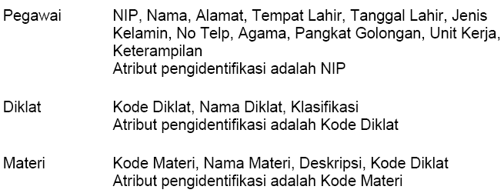
Contoh Atribut
20
20
Badan Pusat Statisik

Slide 21
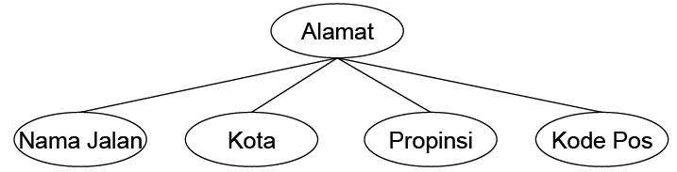
Jenis Atribut: Atribut Komposit
21
21
Atribut yang dapat dipecah menjadi beberapa komponen atribut
Pegawai
Badan Pusat Statisik
Notes:
Atribut Komposit adalah atribut yang dapat didekomposisi menjadi beberapa komponen atribut. Misalnya atribut Alamat terdiri dari komponen Nama Jalan, Kota, Propinsi dan Kode Pos. Sedangkan atribut yang tidak bisa didekomposisi disebut Atribut Sederhana (atomik).
Berdasarkan nilai atributnya, sebuah atribut biasanya memiliki nilai tunggal. Atribut yang memiliki nilainya banyak disebut Atribut Multi-Nilai. Misalnya tipe entitas Pegawai salah satu atributnya adalah Keterampilan. Seorang pegawai mungkin memiliki beberapa keterampilan misalnya menguasai beberapa bahasa program MSVisual Basic, C/C++, dan Borland Deplhi.
Berikut ini adalah pedoman untuk mendefinisikan atribut suatu tipe entitas:
􀂃 Atribut memiliki nama dengan kata benda
􀂃 Nama atribut berbeda dengan nama atribut lain di dalam satu tipe entitas
􀂃 Urutan atribut di dalam sebuah tipe entitas bisa diabaikan
Atribut pengidentifikasi dipilih dari atribut-atribut yang tersedia selama memberikan nilai unik, memiliki nilai yang tidak berubah, dan tidak memiliki nilai null.

Slide 22
Jenis Atribut: Atribut Bernilai Tunggal
22
22
Atribut yang hanya memiliki satu nilai saja
NIP
Nama
Pegawai
Badan Pusat Statisik

Slide 23
Jenis Atribut: Atribut Multi Nilai
23
23
Atribut yang memiliki lebih dari satu nilai
pegawai dpt memiliki lebih dari satu noHp
Nama
NoHp
NIP
NoHp
Pegawai
Badan Pusat Statisik

Slide 24
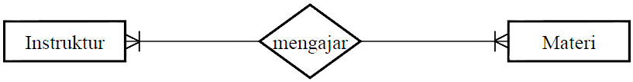
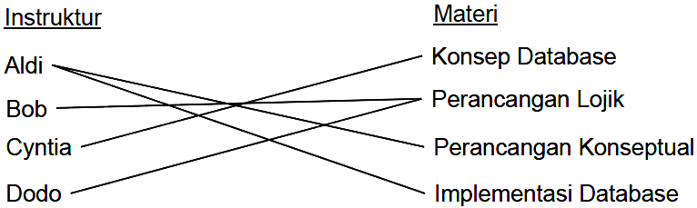
Tipe dan Instansiasi Relasi
24
24
Tipe Relasi adalah asosiasi antar tipe entitas yang menjadi kepentingan organisasi.
Instansiasi Relasi adalah asosiasi antara satu atau lebih instansiasi entitas yang menjadi kepentingan organisasi
Badan Pusat Statisik
Notes:
Tipe Relasi adalah asosiasi antar tipe entitas yang menjadi kepentingan organisasi.
Instansiasi Relasi adalah asosiasi antara satu atau lebih instansiasi entitas yang menjadi kepentingan organisasi. (Hoffer, Prescott, dan McFadden, Modern Database Management) Hal 19 – 20
Tipe Relasi yang terbentuk untuk menghubungkan antara entitas Instruktur dan Materi adalah mengajar. Instansiasi Relasi ‘mengajar’ dapat digambarkan seperti Gambar 3.8 yang menunjukkan hubungan antar instansiasi dari entitas Instruktur dan Materi.

Slide 25
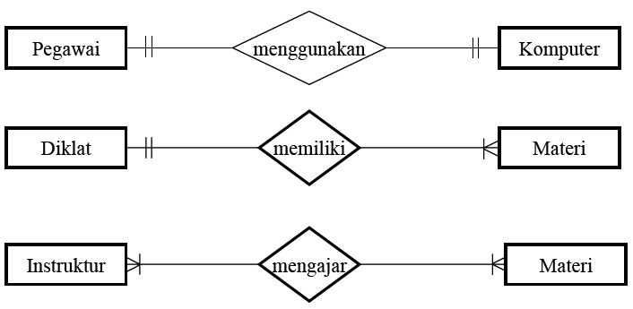
Kardinaliti Relasi
25
25
Menentukan jumlah instansiasi entitas yang berasosiasi dengan setiap instansiasi entitas lain.
Kardinaliti minimum (jumlah minimum instansiasi entitas) → 0, 1
Kardinaliti maksimum (jumlah maksimum instansiasi entitas) → 1, banyak
Badan Pusat Statisik
Notes:
Kardinaliti relasi menentukan jumlah instansiasi entitas yang berasosiasi dengan setiap instansiasi entitas lain. Nilai kardinaliti relasi terdiri dari dua nilai yaitu kardinaliti minimum (jumlah minimum instansiasi entitas), dan kardinaliti maksimum (jumlah maksimum instansiasi entitas). Notasi kardinaliti telah ditunjukkan pada Gambar 3.3. Kardinaliti relasi terdiri dari tiga jenis, yaitu:
􀂃 Satu lawan Satu (one-to-one)
􀂃 Satu lawan Banyak (one-to-many)
􀂃 Banyak lawan Banyak (many-to-many)

Slide 26
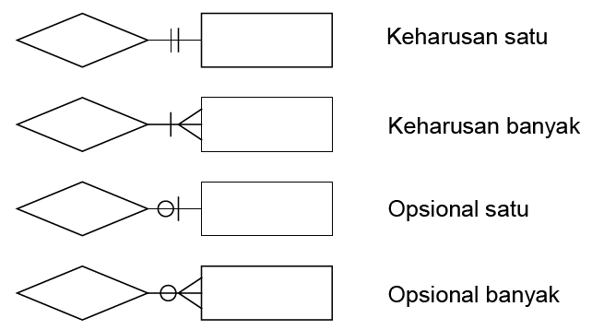
Notasi Kardinaliti Relasi
26
26
Badan Pusat Statisik
Notes:
Notasi kardinaliti relasi terdiri atas empat jenis, yaitu:
􀂃 Keharusan Satu, minimal satu dan maksimum satu
􀂃 Keharusan Banyak, minimal satu dan maksimum banyak
􀂃 Opsional Satu, minimal tidak ada dan maksimum satu
􀂃 Opsional Banyak, minimal tidak ada dan maksimum banyak
Hal 17

Slide 27
Jenis Kardinaliti Relasi
27
27
Satu lawan Satu (one-to-one)
Satu lawan Banyak (one-to-many)
Banyak lawan Banyak (many-to-many)
Badan Pusat Statisik

Slide 28

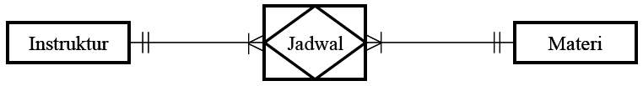
Konversi M:M ke Entitas Asosiasi
28
Badan Pusat Statisik
Notes:
Atribut-atribut yang berasosiasi dengan relasi kardinaliti banyak lawan banyak disebut atribut relasi, yaitu atribut yang dimiliki oleh relasi. Karena atribut pada dasarnya meenggambarkan karakteristik suatu tipe entitas, atribut relasi menggambarkan karakteristik dari entitas asosiatif, yaitu tipe relasi yang diubah menjadi tipe entitas. Pada contoh di atas, tipe relasi ‘mengajar’ akan diubah menjadi tipe entitas asosiatif ‘Jadwal’.
Entitas Instruktur memiliki atribut Kode Instruktur, Nama, Alamat, No Telp.
Entitas Materi memiliki atribut Kode Materi, Nama Materi, Deskripsi
Entitas Jadwal memiliki atribut Kode Instruktur, Kode Materi, Tanggal Mengajar

Slide 29
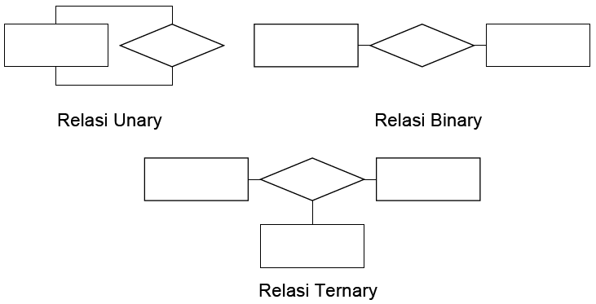
Jenis Relasi
29
Badan Pusat Statisik
Notes:
Derajat Relasi adalah jumlah tipe entitas yang berpartisipasi di dalam sebuah relasi.
Derajat relasi terdiri relasi unary, relasi binary, dan relasi ternary. (Hoffer, Prescott, dan McFadden, Modern Database Management)
Sedangkan notasi derajat relasi terdiri atas tiga jenis yaitu
􀂃 relasi unary, menghubungkan satu entitas,
􀂃 relasi binary, menghubungkan dua entitas,
􀂃 relasi ternary, menghubungkan tiga entitas.

Slide 30
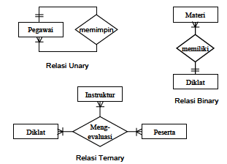
Contoh Jenis Relasi
30
Badan Pusat Statisik

Slide 31
Perancangan Konseptual
31
31
Lakukan Fact-Finding
Identifikasi bagian organisasi yang akan didukung
Identifikasi pemakai utama
Cari info detail terkait: misi, kebutuhan data, kebutuhan transaksi, dan kebutuhan sistem
Pedoman Pembuatan Model Relasi Entitas
Mengidentifikasi entitas-entitas yang menjadi kepentingan bagi organisasi → lihat kata benda
Mengidentifikasi relasi antar entitas → lihat kata kerja dan tentukan kardinaliti dan derajat relasinya
Mengidentifikasi atribut-atribut yang mendeskripsikan properti atau karakteristik suatu entitas → lihat kata benda, tentukan jenisnya, dan tetapkan atribut pengidentifikasi
Badan Pusat Statisik
Notes:
Di dalam membuat Model Relasi Entitas, beberapa langkah yang harus ditempuh adalah sebagai berikut:
1. Mengidentifikasi entitas-entitas yang menjadi kepentingan bagi organisasi dengan memperhatikan
Entitas kuat dan entitas lemah
2. Mengidentifikasi relasi antar entitas dengan memperhatikan
Nama relasi adalah kata kerja yang mengandung arti
Nilai kardinaliti relasi antar entitas, yaitu satu lawan satu, satu lawan banyak, dan banyak lawan banyak.
Entitas asosiatif sebagai akibat kardinaliti relasi banyak lawan banyak
Derajat relasi antar entitas
Perangkap kipas dan perangkap celah
Representasi dengan Diagram Relasi Entitas
3. Mengidentifikasi atribut-atribut yang mendeskripsikan properti atau karakteristik suatu entitas dengan memperhatikan
Nama atribut adalah kata benda yang mengandung arti dan berbeda dengan nama atribut lain di dalam satu tipe entitas
Atribut sederhana atau atribut komposit
Nilai atribut tunggal atau multi-nilai
Menentukan atribut pengidentifikasi yang dapat menunjukkan instansiasi entitas secara unik
Atribut pengidentifikasi terdiri dari sejumlah atribut yang minimal
Atribut relasi sebagai bagian dari entitas asosiatif

Slide 32
Sifat-Sifat Tabel
32
Setiap tabel pada database memiliki nama yang unik
Setiap data di perpotongan baris & kolom bersifat atomik (satu kesatuan unit data): tidak boleh multi-nilai
Setiap baris bersifat unik
tidak ada dua baris memiliki nilai yang sama di dalam satu tabel
Setiap kolom pada suatu tabel memiliki nama yang unik
Urutan kolom dari kiri ke kanan tidak berpengaruh
Posisi kolom satu dengan kolom lain dapat dipertukarkan tanpa mengubah makna tabel
Urutan baris dari atas ke bawah tidak berpengaruh
Urutan baris satu dengan yang lain dapat dipertukarkan tanpa mengubah makna tabel
Badan Pusat Statisik

Slide 33
Key Relasional: Superkey (Kunci Super)
33
Segala kombinasi atribut yang dapat menentukan setiap rekord secara unik
NIP, Diklat
NIP, Diklat, Nilai
NIP, Diklat, Gender
NIP | Diklat | Nilai | Gender
1200019 | database | 90 | LK
1200019 | analisis sistem | 90 | LK
1200020 | database | 75 | PR
1200021 | Perancangan sistem | 90 | PR
Badan Pusat Statisik

Slide 34
Key Relasional: Candidate Key
34
Superkey yang memiliki atribut minimal (tidak bisa dipecah lagi)
NIP, Diklat
NIP, Diklat, Nilai
NIP, Diklat, Gender
Key yang terdiri dari dua atau lebih kolom → Composite Key (Kunci Komposit)
V
NIP | Nilai | Diklat
1200019 | 90 | database
1200019 | 85 | analisis sistem
1200020 | 75 | database
1200021 | 90 | Perancangan sistem
X
X
Badan Pusat Statisik

Slide 35
Key Relasional: Foreign Key (Kunci Tamu)
35
NIP | NIK | K/L | Diklat
1200019 | N00022 | BPS | D01
1200020 | N12099 | Deptan | D02
1200021 | N34000 | Dephub | D03
1200022 | N32499 | Deptan | D01
Diklat | Nama
D01 | Database
D02 | PTI
D03 | Sistem
D04 | Analisis
Apakah diklat yang diikuti oleh 200021?
Kunci yang nilainya berasal dari Primary Key → Foreign Key
Badan Pusat Statisik

Slide 36
Integritas Data
36
Aturan-aturan untuk menjamin keakuratan data
Integritas Entitas → setiap entitas dalam bentuk tabel harus memiliki kunci primer untuk mengidentifikasi entitas secara unik dan nilai kunci primer tidak boleh null
Null: nilai tidak diketahui atau tidak ada nilai yang sesuai
Integritas Referensial → nilai kunci tamu harus berasosiasi dgn nilai kunci primer atau nilai kunci tamu tersebut adalah null
NIP | NIK | K/L | Diklat
1200019 | N00022 | BPS | D01
1200020 | N12099 | Deptan | D02
1200021 | N34000 | Dephub | D03
1200022 | N32499 | Deptan | D01
Diklat | Nama
D01 | Database
D02 | PTI
D03 | Sistem
D04 | Analisis
Badan Pusat Statisik

Slide 37
37
PENJAGAAN INTEGRITAS REFERENSIAL
Berantai (cascade)
Terbatas (restrict)
Nilai null (nullify)
Pengubahan ataupun penghapusan data pada tabel yang dirujuk akan mengubah ataupun menghapus data pada tabel yang merujuk secara otomatis
Pengubahan ataupun penghapusan data pada tabel yang dirujuk dibatasi selama data tersebut dirujuk oleh tabel lain
Pengubahan ataupun penghapusan data pada tabel yang dirujuk akan memberikan nilai null pada kunci tamu suatu tabel yang merujuk pada data tersebut
Badan Pusat Statisik

Slide 38
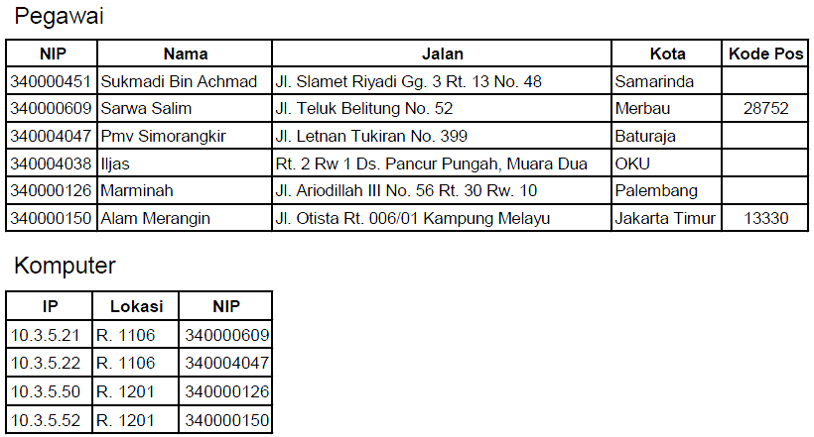

Penulisan Struktur/Skema Tabel
38
Badan Pusat Statisik
Notes:
Struktur data relasional berbentuk tabel yang terdiri dari himpunan kolom dan himpunan baris. Sebuah baris dari tabel disebut satu rekord. Apabila dikaitkan pada tahap perancangan konseptual, setiap rekord merupakan instansiasi entitas. Properti dari tabel adalah
a) Setiap tabel di dalam suatu database memiliki nama yang unik.
b) Setiap data pada perpotongan baris dan kolom bersifat atomik (satu kesatuan unit data), tidak diperkenankan multi-nilai.
c) Setiap baris bersifat unik, tidak ada dua baris memiliki nilai yang sama di dalam satu tabel.
d) Setiap kolom pada suatu tabel memiliki nama yang unik.
e) Urutan kolom dari kiri ke kanan tidak berpengaruh. Posisi kolom satu dengan kolom lain dapat dipertukarkan tanpa mengubah makna tabel.
f) Urutan baris dari atas ke bawah tidak berpengaruh. Seperti pada kolom, urutan baris satu dengan yang lain dapat dipertukarkan tanpa mengubah makna tabel.
Kunci super adalah segala kombinasi atribut yang dapat menentukan setiap rekord secara unik. Dari sekumpulan kunci super yang tersedia, dapat ditentukan satu atau beberapa calon kunci, yaitu kunci super dengan jumlah atribut minimal. Selanjutnya, dari calon kunci yang tersedia, dapat ditentukan kunci primer. Kunci primer dipilih dengan berdasarkan pada kelanggengan nilai kunci yang unik dan atau kemudahan makna dari kunci.
Setiap tabel harus mempunyai kunci primer. Kunci primer dapat terdiri dari satu atau beberapa kolom (atribut). Kunci primer yang terdiri dari beberapa atribut disebut kunci komposit. Di dalam model data relasional, antara tabel satu dengan tabel lain dapat dihubungkan melalui kunci tamu, yaitu satu atau lebih kolom yang merujuk pada kunci primer tabel lain. Sebagai contoh kolom NIP pada tabel Komputer adalah kunci tamu yang merujuk pada kolom NIP tabel Pegawai.

Slide 39
1. Pemetaan Entitas Kuat
39
Buat tabel dengan atribut-atribut entitas sebagai kolomnya
atribut multi nilai
Badan Pusat Statisik
Notes:
Setiap tipe entitas dikonversi ke bentuk tabel. Nama tabel biasanya sama dengan nama tipe entitas. Setiap atribut dari tipe entitas menjadi nama kolom dari tabel tersebut. Atribut pengidentifikasi dari tipe entitas menjadi kunci primer dari tabel.
Komposit atribut seperti atribut Alamat yang terdiri dari atribut Jalan, Kota, dan Kode Pos diperlakukan sebagai atribut biasa. Ketika sebuah tipe entitas memiliki atribut multi-nilai, dua buah tabel dibuat sebagai konversinya. Tabel pertama merupakan konversi dari tipe entitas dengan segala atributnya, kecuali atribut multi-nilai. Tabel kedua terdiri dari dua kolom sebagai kunci primer dimana kolom pertama merujuk pada kunci primer dari tabel pertama, sedangkan kolom ke dua merepresentasikan atribut multi-nilai. Sebagai contoh pada Gambar 3.16 di atas, tabel Keterampilan Pegawai dibuat dengan berisikan kolom NIP dan kolom Keterampilan dimana kolom NIP merujuk pada kolom NIP tabel Pegawai.

Slide 40
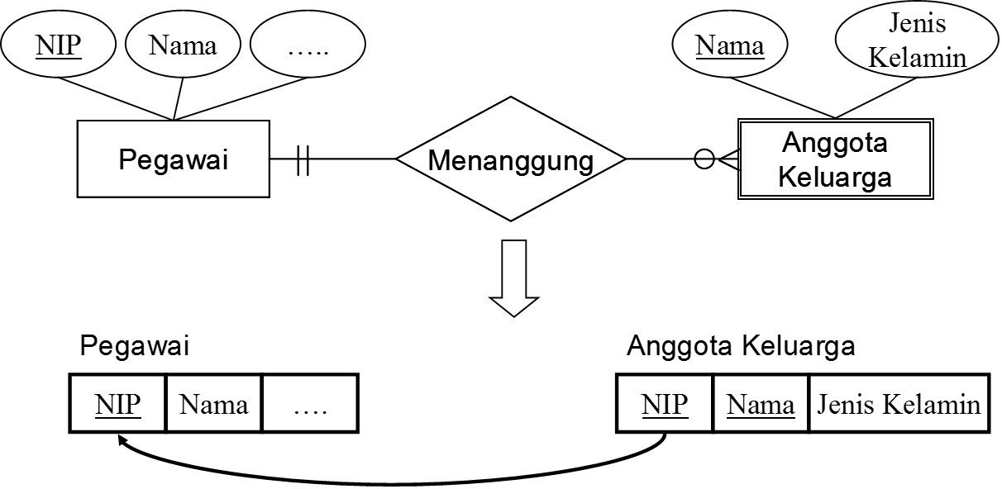
2. Pemetaan Entitas lemah
40
Sama dengan entitas kuat, tetapi atribut pengidentifikasi berasal dari entitas kuat
Badan Pusat Statisik
Notes:
Entitas lemah keberadaannya tergantung pada keberadaan entitas lain dan entitas tersebut tidak memiliki atribut pengidentifikasi yang lengkap, sehingga atribut pengidentifikasinya diperoleh dari entitas lain.
Entitas lemah seperti entitas Anggota Keluarga dibuatkan tabel tersendiri dengan menggunakan nama entitas lemah dan semua atributnya dicantumkan pada tabel tersebut. Kunci primer dari tabel Anggota Keluarga merupakan kombinasi dari kunci primer dari tabel Pegawai, yaitu NIP dan kolom (atribut)
pengidentifikasi dari entitas lemah, yaitu Nama, sehingga kolom NIP dari tabel Anggota Keluarga merujuk pada kolom NIP dari tabel Pegawai.

Slide 41
3.1 Pemetaan Relasi Binary 1:1
41
Salah satu sisi optional
NIP
Nama
…
..
IP
Lokasi
Pegawai
menggunakan
Komputer
Pegawai
Komputer
NIP
Nama
…
.
NIP
IP
Lokasi
Badan Pusat Statisik
Notes:
Ke dua tipe entitas yang berpartisipasi dengan kardinaliti relasi satu lawan satu dibuatkan dua buah tabel, dan semua atributnya dituangkan ke dalam bentuk kolom pada tabel tersebut. Untuk membuat relasi data antar tabel, kunci primer salah satu tabel ditambahkan sebagai kunci tamu pada tabel yang lain. Sebagai contoh relasi antara tabel Pegawai dan tabel Komputer dengan kardinaliti satu lawan satu. Pada solusi pertama, kolom NIP yang ditambahkan pada tabel Komputer berperan sebagai kunci tamu yang merujuk pada kolom NIP tabel Pegawai. Alternatif solusi adalah kolom IP yang ditambahkan pada tabel Pegawai berperan sebagai kunci tamu yang merujuk pada kolom IP tabel Komputer.

Slide 42
4. Pemetaan Relasi Binary 1:M
42
Duplikasikan kunci primer sisi 1 ke tabel sisi M
Badan Pusat Statisik
Notes:
Proses transformasi relasi ini dengan melakukan konversi ke dua tipe entitas ke dalam bentuk tabel termasuk atribut-atributnya menjadi kolom-kolom. Atribut-atribut pengidentifikasi untuk masing-masing tipe entitas dijadikan kunci utama untuk masing-masing tabel. Selanjutnya, kunci primer dari sisi tabel yang berkardinaliti satu menjadi kunci tamu pada sisi tabel yang berkardinaliti banyak.
Perhatikan gambar 3.19, entitas Diklat pada sisi satu berelasi dengan entitas Materi pada sisi banyak. Transformasi yang dilakukan adalah dengan membuat dua buah tabel untuk masing-masing tipe entitas termasuk atribut-atributnya. Kunci primer Kode Diklat pada tabel Diklat bermigrasi ke tabel Materi sebagai kunci tamu.

Slide 43
5. Pemetaan Relasi Binary M:M
43
Badan Pusat Statisik
Notes:
Apabila dua buah tipe entitas berelasi dengan nilai kardinaliti banyak lawan banyak, maka perlu diciptakan sebuah tipe entitas baru yang menjembatani ke dua tipe entitas tersebut. Entitas baru ini disebut sebagai Entitas Asosiatif. Transformasi yang dilakukan adalah dengan membuat tabel-tabel untuk dua tipe
entitas dan satu entitas asosiatif, termasuk atribut-atribut yang dimiliki oleh masing-masing entitas.
Tabel Jadwal merupakan transformasi dari relasi ‘mengajar’ yang menjadi entitas asosiatif karena kardinaliti relasi antara tipe entitas Instruktur dan Materi adalah banyak lawan banyak. Kolom-kolom tabel Jadwal terdiri dari NIP yang merujuk ke kolom NIP dari tabel Instruktur, Kode Materi yang merujuk pada Kode Materi dari tabel Materi, dan Tanggal. Ke tiga kolom tersebut menjadi kunci primer tabel Jadwal.

Slide 44
6. Pemetaan Relasi Unary 1:1
44
Duplikasikan kunci primer
Badan Pusat Statisik
Notes:
Tipe entitas pada relasi unary dengan kardinilati satu lawan satu ditransformasi ke dalam bentuk sebuah tabel termasuk sejumlah kolom yang berasosiasi
dengan atribut tipe entitas tersebut. Selain itu, sejumlah kolom ditambahkan pada tabel sebagai kunci tamu yang merujuk pada kunci primer. Contoh relasi ini dapat dilihat pada Gambar 3.21.

Slide 45
7. Pemetaan Relasi Unary 1:M
45
Duplikasikan kunci primer
Badan Pusat Statisik
Notes:
Tipe entitas pada relasi unary dikonversi ke dalam bentuk tabel termasuk atribut-atributnya. Kemudian, atribut-atribut sebagai kunci tamu ditambahkan pada tabel tersebut yang merujuk pada kunci primer.
Sebagai contoh pada Gambar 3.22, seorang pegawai memimpin beberapa pegawai lain dan seorang pegawai hanya dipimpin oleh seorang pegawai sebagai atasannya. Maka, transformasi tipe entitas Pegawai ke dalam bentuk tabel Pegawai perlu ditambahkan kolom NIP Atasan sebagai kunci tamu yang merujuk ke kunci utama NIP dimana NIP dan NIP Atasan memiliki definisi yang sama (berasal dari domain yang sama).

Slide 46
8. Pemetaan Relasi Unary M:M
46
Buat tabel baru dengan 2x duplikasi kunci primer
Badan Pusat Statisik
Notes:
Pada relasi ini, transformasi yang dilakukan adalah dengan menciptakan dua buah tabel yaitu satu tabel berasosiasi dengan tipe entitas dan satu tabel asosiatif yang berasosiasi dengan entitas asosiatif. Kunci primer dari entitas asosiatif adalah kombinasi dari kunci primer tipe entitas yang lain. Atribut-atribut lain yang mendukung keberadaan entitas asosiatif dapat ditambahkan.
Setiap komponen komputer bisa terdiri dari beberapa komponen komputer yang lain dengan nilai kardinaliti relasi adalah banyak lawan banyak. Untuk itu perlu diciptakan sebuah entitas asosiatif dengan kunci primer diperoleh dari tipe entitas Komponen Komputer. Dari Gambar 3.23, model relasi ditransformasi ke dalam bentuk dua tabel yaitu tabel Komponen Komputer dan tabel Item Komponen (tabel asosiatif). Kunci primer dari tabel Item Komponen terdiri dari kolom No Komp dan No Item yang keduanya merujuk pada kunci primer tabel Komponen Komputer.

Slide 47
9. Pemetaan Relasi Ternary (n-ary)
47
Buat tabel baru dengan duplikasi semua kunci primer
Badan Pusat Statisik
Notes:
Model relasi ternary terdiri atas tiga tipe entitas yang saling berhubungan melalui sebuah entitas asosiatif. Kunci primer dari entitas asosiatif merupakan kombinasi dari kunci primer dari ke tiga tipe entitas yang terlibat. Pada beberapa kasus, atribut tambahan perlu ditambahkan untuk menciptakan kunci primer yang unik pada entitas asosiatif. Untuk melakukan pemetaan, tiga tipe entitas dan sebuah entitas asosiatif dikonversikan ke dalam bentuk tabel. Sedangkan atribut-atribut yang dimiliki oleh setiap entitas dikonversikan ke dalam bentuk kolom.
Pada gambar 3.24 di atas, tipe entitas Diklat, Instruktur dan Peserta berpartisipasi pada relasi ternary. Entitas asosiatif yang terbentuk adalah entitas Evaluasi dengan atribut Kode Diklat, NIP Instruktur, NIP Peserta, dan Nilai. Atribut Kode Diklat, NIP Instruktur, NIP Peserta adalah kunci primer dari entitas Evaluasi dimana Kode Diklat merujuk pada Kode Diklat tabel Diklat, NIP Instruktur merujuk pada NIP tabel Instruktur dan NIP Peserta merujuk pada NIP tabel Peserta. Model relasi ini kemudian dikonversikan ke dalam bentuk tabel berikut kolom-kolomnya sehingga tercipta empat tabel yaitu tabel Diklat, Instruktur, Peserta, dan Evaluasi.

Slide 48
Normalisasi Tabel
48
Normalisasi
Proses membuat tabel-tabel ke dalam bentuk normal tanpa adanya anomali database
Tujuan: meminimalkan terjadinya redundansi dan meningkatkan derajat konsistensi
Jenis Normalisasi
Bentuk Normal Pertama (1NF)
Bentuk Normal Kedua (2NF)
Bentuk Normal Ketiga(3NF)
Normalisasi dilakukan berdasarkan konsep Ketergantungan Fungsional (functional dependency)
Badan Pusat Statisik
Notes:
Normalisasi adalah proses membuat tabel-tabel ke dalam bentuk normal tanpa adanya anomali database. Normalisasi bertujuan untuk meminimalkan terjadinya redundansi dan meningkatkan derajat konsistensi. Sebelum membahas normalisasi, ada baiknya mengetahui konsep ketergantungan fungsional (functional dependency).

Slide 49
Ketergantungan Fungsional
49
Suatu atribut B dikatakan memiliki ketergantungan fungsional terhadap atribut A, jika dan hanya jika untuk setiap nilai atribut A dapat menentukan nilai atribut B secara pasti; ditulis A → B
NIP → K/L atau Diklat → Nama
K/L → NIP atau Nama → Diklat
V
X
NIP | NIK | K/L | Diklat
1200019 | N00022 | BPS | D01
1200020 | N12099 | Deptan | D02
1200021 | N34000 | Dephub | D03
1200022 | N32499 | Deptan | D01
Diklat | Nama
D01 | Database
D02 | PTI
D03 | Sistem
D04 | Analisis
Badan Pusat Statisik
Notes:
Sebagai contoh pada tabel Pegawai dengan atribut NIP, Nama, Jalan, Kota, Kode Pos, dapat dituliskan ketergantungan fungsionalnya sebagai berikut:
NIP → Nama
NIP → Jalan, Kota, Kode Pos
Keberadaan atribut Nama, Jalan, Kota, dan Kode Pos bergantung secara fungsi pada atribut NIP. Dengan kata lain, atribut NIP adalah penentu atribut Nama, Jalan, Kota, dan Kode Pos.

Slide 50
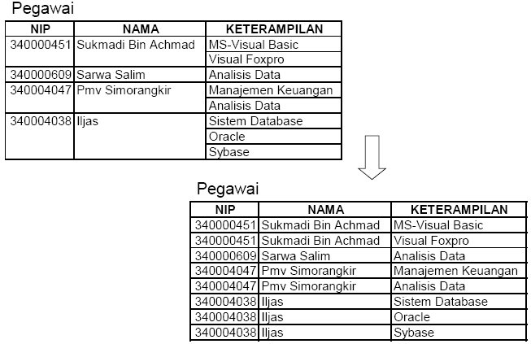
Normalisasi: 1NF
50
Tidak ada multi nilai pada tabel
Badan Pusat Statisik
Notes:
2.3.1. Bentuk Normal Pertama (First Normal Form – 1NF)
Syarat 1NF adalah semua data pada tabel di posisi perpotongan baris dan kolom harus bersifat atomik (satu kesatuan unit data).
Setelah memenuhi 1NF, semua multi-nilai telah dihilangkan sehingga tabel berisi nilai tunggal pada setiap perpotongan baris dan kolom.
Tabel Pegawai yang belum memenuhi kondisi 1NF harus dikonversi ke bentuk 1NF.Hal 37

Slide 51
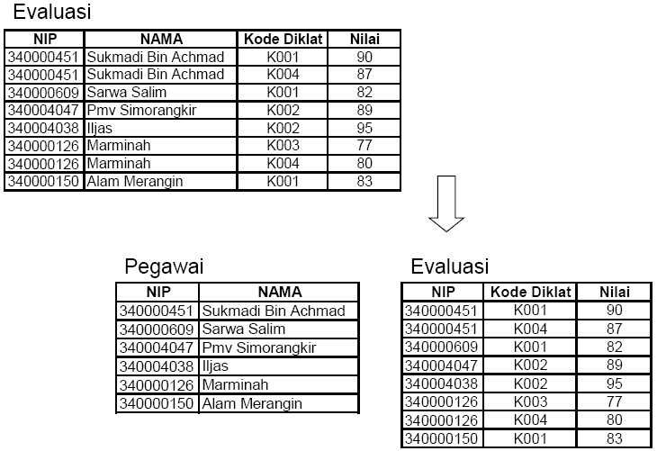
Normalisasi: 2NF
51
Memenuhi 1NF
Atribut bukan kunci bergantung penuh pada kunci primer
Kunci Primer: NIK, KodeDiklat
Badan Pusat Statisik
Notes:
Syarat 2NF adalah
􀂃 Memenuhi kondisi 1NF
􀂃 Setiap atribut bukan kunci bergantung penuh pada kunci primer
Setelah memenuhi 2NF, semua ketergantungan yang bersifat parsial telah dihilangkan.
Pada gambar 3.28, tabel Evaluasi yang terdiri dari kolom NIP, Nama, Kode Diklat, Nilai dapat dijabarkan ketergantungan fungsionalnya, yaitu
􀂃 NIP, Kode Diklat → Nilai, Nama
􀂃 NIP → Nama
Dari penjabaran ketergantungan fungsional terlihat bahwa Nama bergantung penuh pada kunci primer NIP dan Kode Diklat, tetapi Nama juga bergantung secara parsial pada NIP. Dengan demikian tabel Evaluasi tidak memenuhi 2NF dan perlu didekomposisi berdasarkan ketergantungan fungsionalnya menjadi dua tabel, yaitu
􀂃 Evaluasi (NIP, Kode Diklat, Nilai) dengan kunci primer NIP dan Kode Diklat, dan kunci tamu NIP
􀂃 Pegawai (NIP, Nama) dengan kunci primer NIP.

Slide 52
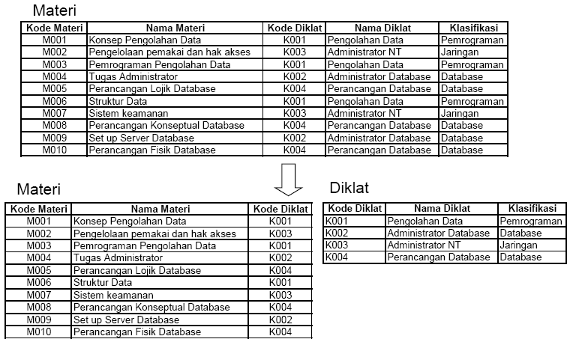
Normalisasi: 3NF
52
Memenuhi 2NF
Tidak ada atribut bukan kunci yang bergantung pada atribut bukan kunci lain
KodeDiklat → NamaDiklat, Klasifikasi
Kunci Primer: Kode Materi
Badan Pusat Statisik
Notes:
Syarat 3NF adalah
􀂃 Memenuhi 2NF
􀂃 Tidak ada atribut bukan kunci yang bergantung pada atribut bukan kunci lain
Setelah memenuhi 3NF, semua ketergantungan transitif telah dihilangkan. Pada gambar 3.29, tabel Materi (Kode Materi, Nama Materi, Kode Diklat, Nama Diklat, Klasifikasi) dengan kunci primer Kode Materi telah memenuhi 2NF dimana semua atribut bukan kunci bergantung penuh pada kunci primer. Namun, tabel ini masih dijumpai atribut bukan kunci yang bergantung pada atribut bukan kunci lain, seperti terlihat pada ketergantungan fungsional di bawah ini:
􀂃 Kode Materi → Nama Materi, Kode Diklat, Nama Diklat, Klasifikasi
􀂃 Kode Diklat → Nama Diklat, Klasifikasi
Dengan demikian tabel Materi tidak memenuhi 3NF sehingga perlu didekomposisi menjadi dua tabel sebagai berikut:
􀂃 Materi (Kode Materi, Nama Materi, Kode Diklat) dengan kunci primer Kode Materi dan kunci tamu Kode Diklat.
􀂃 Diklat (Kode Diklat, Nama Diklat, Klasifikasi) dengan kunci primer Kode Diklat.

Slide 53
Penghitungan Volume Data
53
Diukur dengan memprediksi besarnya kegiatan suatu organisasi beberapa tahun ke depan
Frekuensi akses dihitung dengan memperhatikan waktu akses, volume transaksi, serta kuantitas aktivitas kueri dan pelaporan
Hasil analisis volume data dan frekuensi akses → spesifikasi perangkat lunak dan perangkat keras sebagai pendukung utama performa sistem database
Badan Pusat Statisik
Notes:
Perkiraan volume data dan frekuensi akses dipergunakan untuk mengukur tingkat kebutuhan data dan besarnya suatu organisasi. Volume data diukur dengan memprediksi besarnya kegiatan suatu organisasi beberapa tahun ke depan. Frekuensi akses dihitung dengan memperhatikan waktu akses, volume transaksi, serta kuantitas aktivitas kueri dan pelaporan. Selanjutnya, hasil analisis volume data dan frekuensi akses dipergunakan untuk menentukan spesifikasi perangkat lunak dan perangkat keras sebagai pendukung utama performa sistem database, antara lain:
􀂃 Jenis produk paket program DBMS
􀂃 Jenis Sistem Operasi
􀂃 Kecepatan prosesor
􀂃 Ukuran dan kecepatan akses memori
􀂃 Ukuran dan kecepatan media penyimpanan
􀂃 Topologi dan teknologi jaringan komputer

Slide 54
Perancangan Kolom: Tipe Data String
54
CHAR( ) A fixed section from 0 to 255 characters long
VARCHAR( ) A variable section from 0 to 255 characters long
TINYTEXT maximum 255 characters
TEXT maximum 65535 characters
BLOB maximum 65535 characters
MEDIUMTEXT maximum 16777215 characters
MEDIUMBLOB maximum 16777215 characters
LONGTEXT maximum 4294967295 characters
LONGBLOB maximum 4294967295 characters
Badan Pusat Statisik

Slide 55
Perancangan Kolom: Tipe Data Angka
55
NUMERIC
TINYINT( ) | -128 to 127 normal 0 to 255 UNSIGNED.
SMALLINT( ) | -32768 to 32767 normal 0 to 65535 UNSIGNED.
MEDIUMINT( ) | -8388608 to 8388607 normal 0 to 16777215 UNSIGNED.
INT( ) | -2147483648 to 2147483647 normal 0 to 4294967295 UNSIGNED.
BIGINT( ) | -9223372036854775808 to 9223372036854775807 normal 0 to 18446744073709551615 UNSIGNED.
FLOAT | A small number with a floating decimal point.
DOUBLE( , ) | A large number with a floating decimal point.
DECIMAL( , ) | A DOUBLE stored as a string , allowing for a fixed decimal point.
Badan Pusat Statisik

Slide 56
Perancangan Kolom: Tipe Data Tanggal
56
DATE YYYY-MM-DD.
DATETIME YYYY-MM-DD HH:MM:SS.
TIMESTAMP YYYYMMDDHHMMSS.
TIME HH:MM:SS.
Badan Pusat Statisik

Slide 57
RANCANGAN FISIK DATABASE
57
Badan Pusat Statisik

Slide 58
Pembuatan Indeks
58
Indeks dipergunakan untuk meningkatkan efisiensi waktu pengaksesan database
Pada umumnya indeks dibuat untuk kunci primer dari suatu tabel, tetapi indeks juga bisa dibuat untuk kunci sekunder
Indeks Populer → B⁺-Tree
Badan Pusat Statisik

Slide 59
Contoh B⁺-Tree Indeks
59
c005
Key: c012
1
c003
B-tree Index File
(p=3)
c012
2
c001
c002
c003
c005
c012
c019
File di disk (Data File)
noFaktur | tgl | noCus | idStaf
FK00021 | 01/07/2013 | c003 | pr001
FK00070 | 01/07/2013 | c005 | pr005
FK00080 | 10/09/2013 | c001 | pr010
FK00111 | 15/09/2013 | c012 | pr002
FK00113 | 15/09/2013 | c002 | pr003
FK00120 | 12/09/2013 | c019 | pr010
3
Badan Pusat Statisik
Notes:
Indeks dipergunakan untuk meningkatkan efisiensi waktu pengaksesan database. Pada umumnya indeks dibuat untuk kunci primer dari suatu tabel, tetapi indeks juga bisa dibuat untuk kunci sekunder. Secara fisik indeks biasanya dibuat dalam struktur B+ tree dimana indeks disusun secara hirarki dari sekumpulan page seperti pohon.
Page adalah sebuah unit I/O di dalam media penyimpanan database. Semua data suatu database disimpan dalam bentuk serangkaian page. Pada level paling bawah, serangkaian daun page berisi nilai indeks dari kunci setiap baris tabel dan setiap indeks memiliki pointer yang menunjuk ke alamat fisik media penyimpanan. Untuk level-level yang di atasnya, sebuah page berisi nilai indeks tertinggi dan terendah yang dimiliki page pada level di bawahnya. Sedangkan, level teratas disebut akar page.
Dari struktur B+ tree di atas, ada kelebihan dan kelemahannya. Kelebihannya adalah kecepatan akses melalui indeks. Namun kelemahannya adalah penurunan performa ketika melakukan penambahan, penghapusan dan pengubahan rekord-rekord suatu tabel karena harus mengubah susunan B+ tree berkaitan dengan perubahan indeks. Disamping itu, sejumlah ruang disk diperlukan untuk menyimpan indeks dan aktivitas I/O menjadi meningkat.
Oleh karena itu, beberapa petunjuk yang harus diperhatikan ketika memutuskan penggunaan indeks adalah sebagai berikut:
1. Indeks sangat bermanfaat untuk ukuran tabel yang besar
2. Menentukan indeks yang unik untuk kunci primer dari suatu tabel
3. Indeks sangat bermanfaat untuk field-field yang paling sering dipergunakan di dalam SQL
4. Indeks dipergunakan untuk pengurutan (order by) dan pengelompokkan (group by)
5. Indeks dipergunakan untuk field-field yang memiliki nilai sangat bervariasi. Jika variasi nilai indeks di bawah 30, tidak perlu menggunakan indeks. Tetapi, jika variasi nilai indeks adalah 100 atau lebih, penggunaan indeks sangat bermanfaat.
6. Nilai indeks tidak boleh berisi nilai null karena beberapa DBMS tidak dapat merujuk nilai null.

Slide 60
Gunakan Indeks Untuk…
60
Tabel berukuran besar
Kunci primer
Field-field yang paling sering dipergunakan di dalam SQL
Pengurutan (order by) dan pengelompokkan (group by)
Field-field yang memiliki nilai sangat bervariasi
> 100 atau lebih
Badan Pusat Statisik
Notes:
Indeks dipergunakan untuk meningkatkan efisiensi waktu pengaksesan database. Pada umumnya indeks dibuat untuk kunci primer dari suatu tabel, tetapi indeks juga bisa dibuat untuk kunci sekunder. Secara fisik indeks biasanya dibuat dalam struktur B+ tree dimana indeks disusun secara hirarki dari sekumpulan page seperti pohon.
Page adalah sebuah unit I/O di dalam media penyimpanan database. Semua data suatu database disimpan dalam bentuk serangkaian page. Pada level paling bawah, serangkaian daun page berisi nilai indeks dari kunci setiap baris tabel dan setiap indeks memiliki pointer yang menunjuk ke alamat fisik media penyimpanan. Untuk level-level yang di atasnya, sebuah page berisi nilai indeks tertinggi dan terendah yang dimiliki page pada level di bawahnya. Sedangkan, level teratas disebut akar page.
Dari struktur B+ tree di atas, ada kelebihan dan kelemahannya. Kelebihannya adalah kecepatan akses melalui indeks. Namun kelemahannya adalah penurunan performa ketika melakukan penambahan, penghapusan dan pengubahan rekord-rekord suatu tabel karena harus mengubah susunan B+ tree berkaitan dengan perubahan indeks. Disamping itu, sejumlah ruang disk diperlukan untuk menyimpan indeks dan aktivitas I/O menjadi meningkat.
Oleh karena itu, beberapa petunjuk yang harus diperhatikan ketika memutuskan penggunaan indeks adalah sebagai berikut:
1. Indeks sangat bermanfaat untuk ukuran tabel yang besar
2. Menentukan indeks yang unik untuk kunci primer dari suatu tabel
3. Indeks sangat bermanfaat untuk field-field yang paling sering dipergunakan di dalam SQL
4. Indeks dipergunakan untuk pengurutan (order by) dan pengelompokkan (group by)
5. Indeks dipergunakan untuk field-field yang memiliki nilai sangat bervariasi. Jika variasi nilai indeks di bawah 30, tidak perlu menggunakan indeks. Tetapi, jika variasi nilai indeks adalah 100 atau lebih, penggunaan indeks sangat bermanfaat.
6. Nilai indeks tidak boleh berisi nilai null karena beberapa DBMS tidak dapat merujuk nilai null.

Slide 61
Perancangan Fisik
61
Pengolahan Kueri
Memahami penggunaan indeks di dalam kueri
Menggunakan tipe data yang cocok dengan literal di dalam kueri
Menyusun kueri dengan sederhana
Memecah kueri yang kompleks ke bentuk beberapa kueri sederhana
Menghindari penggunaan kueri bersarang
Menghindari penggabungan tabel dengan tabel itu sendiri
Membuat tabel-tabel sementara untuk serangkaian kueri yang kompleks
Jika memungkinkan, kombinasikan beberapa perintah update ke dalam satu pernyataan update
Memanggil data yang hanya diperlukan
Menghindari pengurutan tanpa menggunakan indeks
Badan Pusat Statisik
Notes:
Salah satu tujuan utama dari perancangan fisik database adalah untuk mengoptimalkan performa pengolahan database yang salah satu cakupannya adalah pengolahan kueri. Perancangan kueri yang tepat akan mengurangi kompleksitas kueri dengan menyusun pernyataan kueri dan menggunakan prosesor kueri secara paralel. Beberapa petunjuk pengolahan kueri adalah sebagai berikut:
1. Memahami penggunaan indeks di dalam kueri
2. Menggunakan tipe data yang cocok dengan literal di dalam kueri
3. Menyusun kueri dengan sederhana
4. Memecah kueri yang kompleks ke bentuk beberapa kueri sederhana
5. Menghindari penggunaan kueri bersarang
6. Menghindari penggabungan tabel dengan tabel itu sendiri
7. Membuat tabel-tabel sementara untuk serangkaian kueri yang kompleks
8. Jika memungkinkan, kombinasikan beberapa perintah update ke dalam satu pernyataan update
9. Memanggil data yang hanya diperlukan
10. Menghindari pengurutan tanpa menggunakan indeks

Slide 62
Tipe Data SQL Standar
Tipe Data | Deskripsi
BOOLEAN | Nilai True atau False
CHAR (n) | Sejumlah karakter dengan panjang tetap n
VARCHAR (n) | Sejumlah karakter dengan panjang bervariasi sampai n
BIT (n) | Nilai 0 atau 1 dengan panjang tetap n bit
BIT VARYING (n) | Nilai 0 atau 1 dengan panjang bervariasi sampai n bit
NUMERIC [precision, scale] | Bilangan desimal, nilai default 0, precision adalah jumlah angka penting, scale adalah jumlah angka dibelakang tanda desimal, nilai default scale 0
DECIMAL [precision, scale], DEC [precision, scale] | Bilangan desimal, nilai default 0, precision adalah jumlah angka penting, scale adalah jumlah angka dibelakang tanda desimal, nilai default scale 0
INTEGER, INT | Bilangan bulat positif atau negatif
SMALLINT | Bilangan bulat positif atau negative yang lebih kecil
FLOAT [precision] | Bilangan asli, precision jumlah angka penting sebagai mantisa pada notasi ilmiah
REAL | Bilangan asli
DOUBLE PRECISION | Bilangan asli
DATE | Nilai Tahun, Bulan, dan Hari
TIME [timePrecision] | Nilai Jam, Menit, dan Detik, timePrecision adalah angka desimal di belakang Detik, timePrecision default 0
TIMESTAMP [timePrecision] | Nilai Jam, Menit, dan Detik, timePrecision default 6 (mikrodetik)
INTERVAL sField TO eField | Periode waktu, sField adalah Tahun, Bulan, Hari, Jam, atau Menit, eField adalah Tahun, Bulan, Hari, Jam, Menit atau Detik
CLOB | Character Large Object
BLOB | Binary Large Object
62
Badan Pusat Statisik
Notes:
Tipe data yang didukung oleh standar SQL adalah sebagai berikut:

Slide 63
Bahasa Kueri SQL
63
Data Definition Language (DDL)
Create
Drop
Alter
Data Manipulation Language (DML)
Insert
Update
Select
Delete
Data Control Language (DCL)
Grant
Revoke
Badan Pusat Statisik

Slide 64
Buat dan Hapus Domain
Membuat Definisi Domain
CREATE DOMAIN dom_nama VARCHAR(40) NOT NULL DEFAULT ‘anonymous’;
CREATE DOMAIN dom_gaji DECIMAL (10,2);
Menghapus Definisi Domain
DROP DOMAIN domain-name [ CASCADE | RESTRICT ]
Badan Pusat Statisik
Notes:
1.2. Membuat Definisi Domain
Sintaks
CREATE { DOMAIN | DATATYPE } [ AS ] domain-name data-type
... [ [ NOT ] NULL ]
... [ DEFAULT default-value ]
... [ CHECK ( condition ) ]
Parameter
domain-name: identifier
data-type: built-in data type, with precision and scale
Pernyataan ini membuat tipe data yang didefinisikan oleh pengguna sehingga memudahkan penggunaan dan meningkatkan konsistensi data di dalam database.
Kondisi CHECK dapat dimasukkan untuk memeriksa nilai data yang berasosiasi dengan domain tertentu.
Kondisi DEFAULT dapat dipergunakan untuk menginisialisasi nilai data yang berasosiasi dengan domain tertentu.
Contoh:
CREATE DOMAIN dom_nama VARCHAR(40) not null DEFAULT ‘anonymous’;
CREATE DOMAIN dom_nip CHAR(9) not null DEFAULT ‘340000000’;
CREATE DOMAIN dom_gaji DECIMAL(10, 2);
Pada contoh di atas, dom_nama dibuat dengan definisi tipe data VARCHAR(40) yaitu maksimum jumlah karakter adalah 40, nilainya harus terisi, dan nilai defaultnya adalah anonymous. Domain dom_nip dipergunakan untuk mendefinisikan NIP dengan tipe data CHAR(9), nilainya harus terisi, dan nilai defaultnya 34000000. Sedangkan domain dom_gaji untuk mendefinisikan gaji dengan tipe data DECIMAL(10, 2) yaitu nilainya terdiri dari 10 angka penting dengan dua bilangan di belakang tanda desimal.
1.3. Menghapus Definisi Domain
Sintaks
DROP DOMAIN domain-name [ CASCADE | RESTRICT ]
Pernyataan DROP DOMAIN digunakan untuk menghapus sebuah domain dari struktur database, selama domain tersebut tidak dipergunakan oleh suatu tabel.
Contoh:
DROP DOMAIN dom_nama CASCADE;
DROP DOMAIN dom_nip RESTRICT;
DROP DOMAIN dom_gaji;
Pada contoh di atas, domain dom_nama dihapus dari database, meskipun domain tersebut sedang dipergunakan oleh kolom-kolom dari satu atau beberapa tabel. Sedangkan domain dom_nip dihapus, apabila domain tersebut tidak sedang dipergunakan oleh kolom-kolom dari satu atau beberapa tabel. Domain dom_gaji dihapus dengan instruksi default yaitu RESTRICT.

Slide 65
Buat Tabel
65
Sintaks : CREATE TABLE tbname
(col 1 data type data spec,
col 2 data type data spec,
.
.
PRIMARY KEY (col1,……))
Contoh : CREATE TABLE `Mata Diklat`
(idMataDiklat VARCHAR(4) NOT NULL,
`Nama Peserta` TEXT(100) NOT NULL,
TTL DATE NOT NULL WITH DEFAULT,
`UNIT KERJA` TEXT(100) NOT NULL,
PRIMARY KEY (idMataDiklat))
Badan Pusat Statisik
Notes:
1.4. Membuat Definisi Tabel
Sintaks:
CREATE [ GLOBAL TEMPORARY ] TABLE table-name
... ( { column-definition [ column-constraint ... ] | table-constraint }, ... )
... [ ON COMMIT { DELETE | PRESERVE } ROWS ]
Parameter:
column-definition :
column-name data-type [ NOT NULL ] [ DEFAULT default-value ]
column-constraint :
UNIQUE
| PRIMARY KEY
| REFERENCES table-name [( column-name )] [ actions ]
| CHECK ( condition )
| COMPUTE ( expression )
default-value :
string
| number
| CURRENT DATE
| CURRENT TIME
| CURRENT TIMESTAMP
| NULL
| ( constant-expression )
table-constraint :
UNIQUE ( column-name , ... )
| PRIMARY KEY ( column-name , ... )
| CHECK ( condition )
| foreign-key-constraint
foreign-key-constraint :
[ NOT NULL ] FOREIGN KEY [ role-name ] [(column-name , ... )]
... REFERENCES table-name [(column-name , ... )]
... [ actions ] [ CHECK ON COMMIT ]
action :
ON { UPDATE | DELETE }
...{ CASCADE | SET NULL | SET DEFAULT | RESTRICT }
Pernyataan CREATE TABLE membuat tabel baru di database. Jika GLOBAL TEMPORARY dituliskan, berarti tabel tersebut bersifat sementara. Selain itu, tabel bersifat permanent. Klausa ON COMMIT hanya dapat dipergunakan bersama dengan TEMPORARY TABLE. Apabila ON COMMIT tidak disebutkan secara eksplisit pada TEMPORRARY TABLE, maka ON COMMIT DELETE ROWS dipergunakan secara implisit.
column-name data-type [ NOT NULL ] [ DEFAULT default-value ] mendefinisikan kolom-kolom pada suatu tabel. Tipe data yang dipergunakan seperti yang tertera pada tabel 4.1. Dua kolom dengan nama yang sama pada satu tabel tidak diperkenankan.
Jika NOT NULL disebutkan pada kolom atau jika kolom adalah UNIQUE atau kolom memiliki batasan PRIMARY KEY, kolom tersebut tidak diperkenankan bernilai NULL.
Jika nilai DEFAULT dituliskan, maka nilai tersebut dipergunakan pada saat pernyataan INSERT dieksekusi.
Table-constraint dipergunakan untuk menjamin integritas data di database, yaitu
􀂃 UNIQUE, mengidentifikasi satu atau lebih kolom bernilai unik di tabel
􀂃 PRIMARY KEY, kolom-kolom dipergunakan sebagai kunci primer dengan nilai yang unik
􀂃 FOREIGN KEY, membatasi nilai-nilai dari satu atau lebih kolom dengan mengacu pada nilai-nilai kunci primer pada tabel acuan.
CHECK, memperkenankan suatu kondisi untuk diverifikasi
[ NOT NULL ] FOREIGN KEY [role-name] [(column-name , ...)] REFERENCES tablename
[(...)] dipergunakan untuk mendefinisikan kunci tamu yang mengacu ke suatu tabel agar integritas referensial terjamin. Selanjutnya, ON UPDATE atau ON
DELETE dituliskan dengan diikuti oleh beberapa aksi, yaitu CASCADE, SET NULL, SET DEFAULT, atau RESTRICT.
Contoh:
CREATE TABLE Diklat
(Kode_Diklat CHAR(5) not null, Nama_Diklat dom_nama,
Klasifikasi VARCHAR(20), PRIMARY KEY (Kode_Diklat));
Pada contoh di atas, tabel Diklat dibuat dengan definisi kolom-kolomnya yaitu Kode_Diklat, Nama_Diklat dan Klasifikasi. Dalam hal ini, Kode_Diklat didefinisikan not null, yaitu kolom harus berisi nilai, tidak boleh kosong. Kolom Nama_Diklat menggunakan domain dom_nama sebagai tipe datanya, sehingga definisi kolom tersebut disesuaikan dengan definisi domain ketika domain itu dibuat. Kunci Primer yang digunakan pada tabel Diklat adalah kolom Kode_Diklat.
CREATE TABLE Materi
(Kode_Materi CHAR(5) not null, Nama_Materi dom_nama,
Deskripsi VARCHAR(50), Kode_Diklat CHAR(5),
PRIMARY KEY (Kode_Materi),
FOREIGN KEY (Kode_Diklat) REFERENCES Diklat(Kode_Diklat)
ON UPDATE CASCADE
ON DELETE CASCADE);
Pada contoh di atas, tabel Materi dibuat dengan kolom Kode_Materi bertipe data 5 karakter, Nama_Materi menggunakan domain dom_nama, Deskripsi bertipe data karakter dengan jumlah maksimum 50, dan Kode_Diklat bertipe data 5 karakter. Kunci Primer adalah Kode_Materi. Dan Kunci Tamu adalah Kode_Diklat yang mengacu pada tabel Diklat. Untuk menjaga integritas referensi, ketika pada tabel tersebut diterapkan operasi update dan delete, tipe integritas CASCADE dipergunakan.

Slide 66
Ubah Definisi Tabel
66
Sintaks: ALTER TABLE tbname
MODIFY (nama_kolom tipe_kolom)
ADD(nama_kolom tipe_kolom
[[before, nama_kolom]])
DROP (nama_kolom tipe_kolom)
Contoh
ALTER TABLE Diklat DROP Klasifikasi;
ALTER TABLE Materi MODIFY Deskripsi VARCHAR(100);
Badan Pusat Statisik
Notes:
Sintaks
ALTER TABLE table-name ...
ADD column-definition [column-constraint ...]
| ADD table-constraint
| MODIFY column-definition
| MODIFY column-name DEFAULT default-value
| MODIFY column-name [ NOT ] NULL
| MODIFY column-name CHECK NULL
| MODIFY column-name CHECK ( condition )
| DROP column-name
| DROP CHECK
| DROP UNIQUE ( column-name , ... )
| DROP PRIMARY KEY
| DROP FOREIGN KEY role-name
| RENAME new-table-name
| RENAME column-name TO new-column-name
Parameter
column-definition :
column-name data-type [ NOT NULL ] [ DEFAULT default-value ]
column-constraint :
UNIQUE
| PRIMARY KEY
| REFERENCES table-name [ ( column-name ) ] [ action s ]
| CHECK ( condition )
| COMPUTE ( expression )
default-value :
string
| number
| CURRENT DATE
| CURRENT TIME
| CURRENT TIMESTAMP
| NULL
table-constraint :
UNIQUE ( column-name , ... )
| PRIMARY KEY ( column-name , ... )
| CHECK ( condition )
| foreign-key-constraint
foreign-key-constraint :
[ NOT NULL ] FOREIGN KEY [ role-name ] [ (column-name , ... ) ]
... REFERENCES table-name [ (column-name , ... ) ]
... [ actions ] [ CHECK ON COMMIT ]
actions :
[ ON UPDATE action ] [ ON DELETE action ]
actions :
CASCADE
| SET NULL
| SET DEFAULT
| RESTRICT
Pernyataan ALTER TABLE mengubah struktur tabel yang telah didefinisikan sebelumnya. ALTER TABLE tidak dapat diterapkan pada tabel yang dibuat dengan TEMPORARY TABLE dan tidak dapat dieksekusi apabila pengguna mengakses tabel tersebut.
Struktur tabel yang dapat diubah adalah penambahan kolom, mengubah definisi kolom, mengubah kondisi CHECK, mengubah nama tabel, mengubah nama kolom, menghapus kolom, menghapus kondisi CHECK, menghapus kolom UNIQUE, menghapus kunci primer, dan menghapus kunci tamu.
Contoh:
ALTER TABLE Diklat DROP Klasifikasi;
ALTER TABLE Materi MODIFY Deskripsi VARCHAR(100);
Pada contoh di atas, kolom Klasifikasi dari tabel Diklat dihapus dari definisi tabel Diklat. Sedangkan pada tabel Materi, kolom Deskripsi diubah definisi tipe datanya menjadi VARCHAR(100).

Slide 67
Hapus Tabel
Sintaks : DROP TABLE tbname
Contoh : DROP TABLE kelompok
Badan Pusat Statisik
Notes:
1.6. Menghapus Definisi Tabel
Sintaks
DROP TABLE table-name [ CASCADE | RESTRICT ]
Pernyataan DROP TABLE menghapus struktur tabel secara fisik dari database termasuk kunci dan indeks. Pernyataan ini tidak dapat dieksekusi apabila pengguna sedang mengakses tabel yang akan dihapus atau tabel tersebut dirujuk oleh tabel lain.
Contoh:
DROP TABLE Diklat CASCADE;
DROP TABLE Materi;
Pada contoh tabel di atas, tabel diklat dihapus dari database, meskipun ada pengguna yang sedang mengakses tabel tersebut. Tabel Materi juga dihapus dari database dengan default RESTRICT, yaitu apabila tidak ada pengguna yang sedang mengakses tabel tersebut, maka tabel dapat dihapus.

Slide 68
DML: Penambahan Data
68
Sintaks 1:
INSERT INTO table-name [( column-name , ... )] ... VALUES ( expression | DEFAULT , ... )
Sintaks 2:
INSERT INTO table-name [( column-name , ... )] ... select-statement
INSERT INTO Diklat (Kode_Diklat, Nama_Diklat, Klasifikasi)
VALUES (‘ST003’, ‘Diklat Fungsional Statistisi Tk. Terampil’, ‘Statistik’);
INSERT INTO Diklat VALUES (‘PR002’, ‘Diklat Fungsional Pranata Komputer Tk. Terampil’);
Badan Pusat Statisik

Slide 69
DML: Pengubahan Data
69
UPDATE table-list ...
SET column-name = expression , ... ...
[ WHERE search-condition ]
UPDATE Materi SET Nama_Materi = ‘Sistem Database’;
UPDATE Materi SET Deskripsi = Nama_Materi WHERE Kode_Materi = ‘C1001’;
Badan Pusat Statisik

Slide 70
DML: Penghapusan Data
70
DELETE FROM table-name
... [WHERE search-condition ]
DELETE FROM Diklat;
DELETE FROM Diklat WHERE Klasifikasi = ‘Statistik’;
Badan Pusat Statisik

Slide 71
DML: Pencarian Data
71
SELECT [ ALL | DISTINCT ] select-list
... FROM table-list
...[ WHERE search-condition ]
...[ GROUP BY column-name | alias | function ... ]
...[ HAVING search-condition ]
...[ ORDER BY { expression | integer } [ ASC | DESC ], ... ]
Badan Pusat Statisik

Slide 72
DML: Pencarian Data (Agregat)
72
AVG
COUNT
MAX
MIN
SUM
Badan Pusat Statisik

Slide 73
TERIMA KASIH
Badan Pusat Statisik

